Slide 1

EAT NOW
Group 9 가웅현 송선민 조현우 차승호

Slide 2
01
Background
02
Project Goal
03
Benefit
04
Design Concept
05
Development

Slide 3
01 Background

Slide 4
먹 방 (muk bang)
01 Background
먹는 + 방송

Slide 5
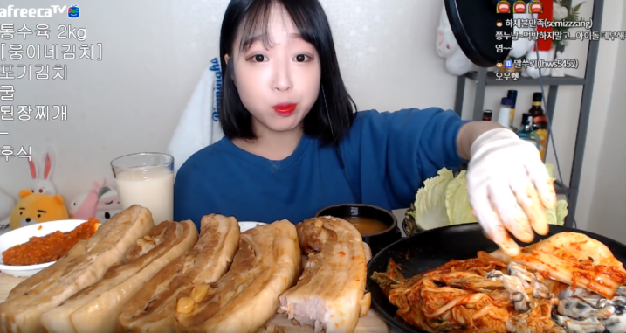
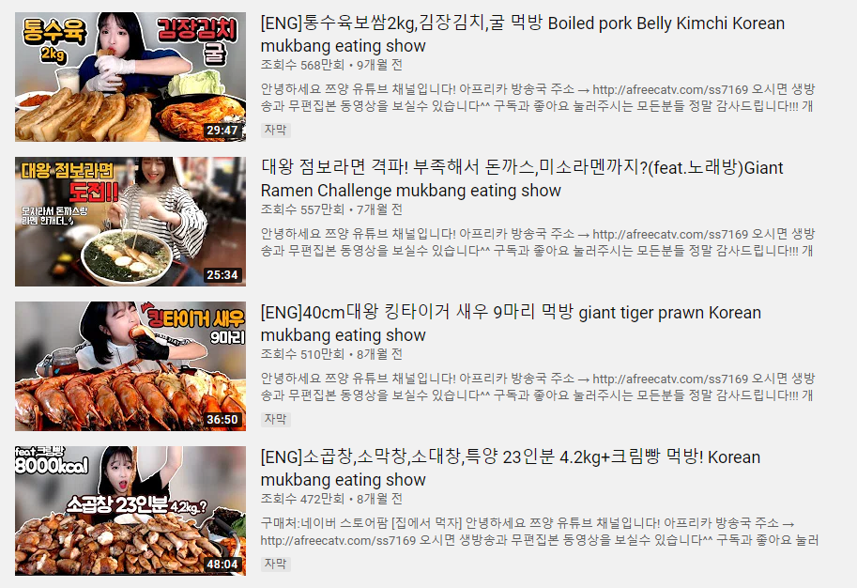
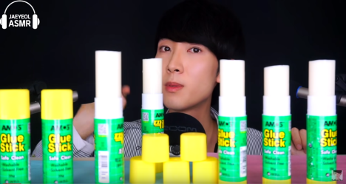
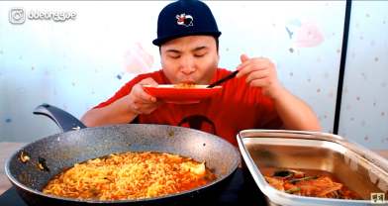

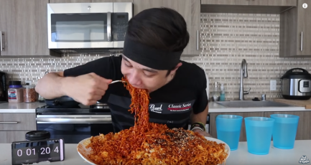
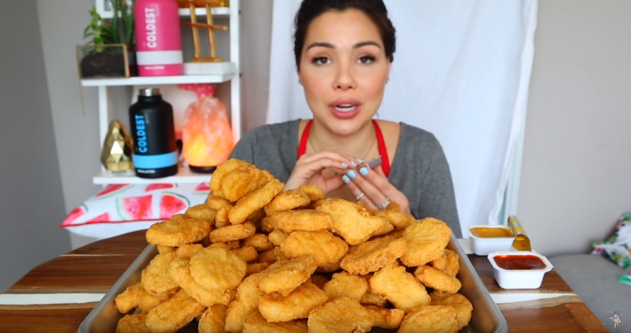
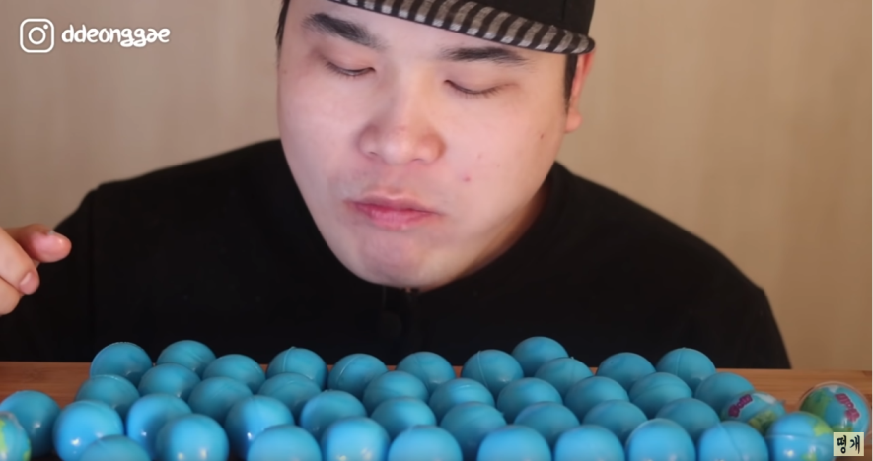
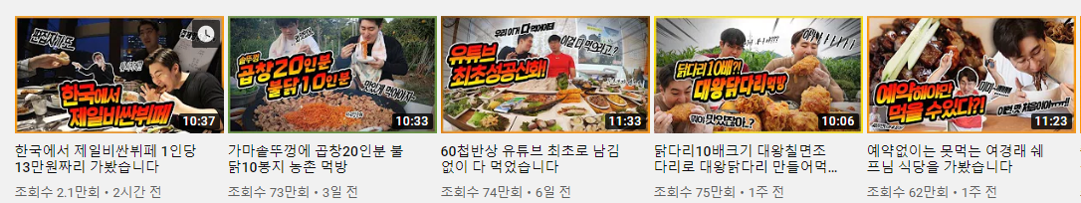

01 Background

Slide 6
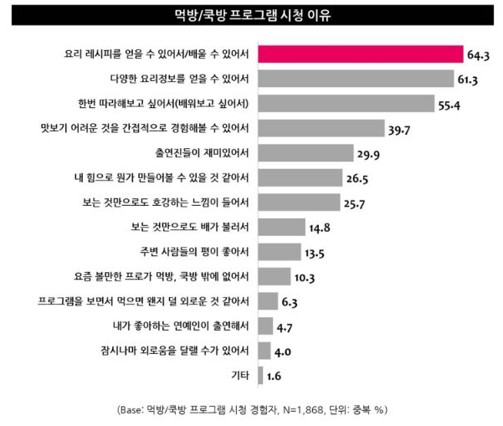
01 Background

Slide 7
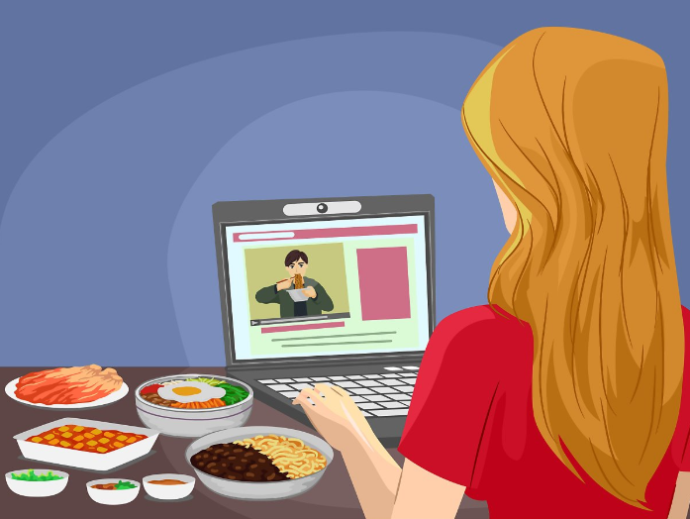


01 Background
Mukbang
Viewers
?

Slide 8
02 Project Goal

Slide 9




Integrate streaming sites into Mukbang (Youtube, twitch, afreeca tv, kakao tv, Etc)
02 Project Goal
EAT
NOW

Slide 10
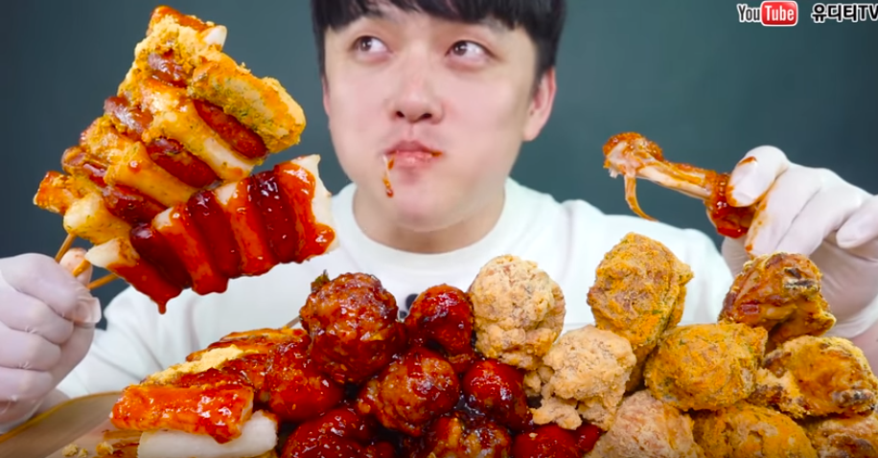
Provide information about Mukbang (Where to buy, Price, Food Combination, Etc)
02 Project Goal

Slide 11



Link with delivery system for Delivery food (배달통, 배달의 민족, 요기요, Etc)
02 Project Goal

Slide 12
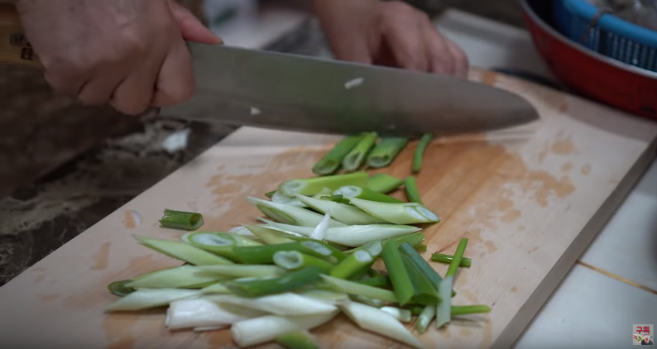
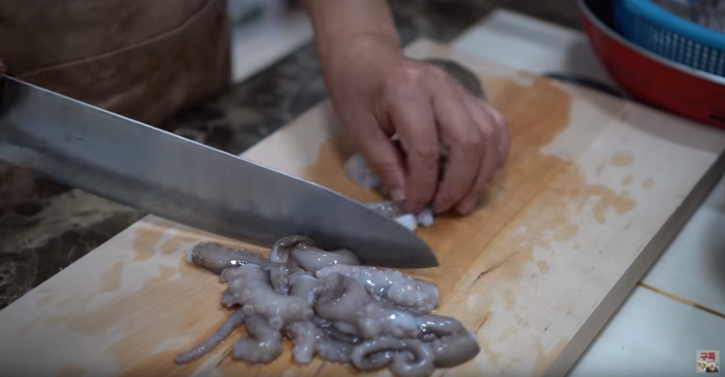
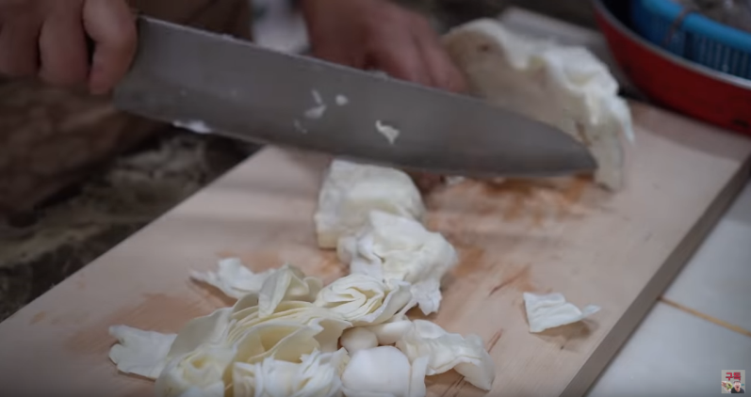
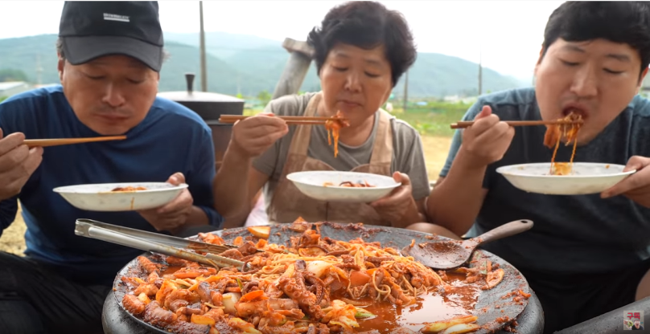
Provide a recipe for cooking Mukbang.
02 Project Goal

Slide 13
03 Benefit

Slide 14



03 Benefit
For Mukbang Creators
Creator Promotion (Easy access to Mukbang)
For Restaurants
Restaurant sales increase (Food culture is activated by the Mukbang)
For Viewers
Easily get the food information and recipes they want (Provide various Mukbang, Recommend video suitable for users)

Slide 15
04 Design Concept

Slide 16



04 Design Concept
VIDEO
Connect to streaming site to play video
Provide food photos and information
음식정보
구매경로
영상정보
음식
사진
이름, 가격 등
음식 정보 설명
음식
사진
이름, 가격 등
음식 정보 설명
User's experience based video recommendation
영상
랭킹
내정보

Slide 17
04 Design Concept
VIDEO
Connect to delivery system to provide delivery information
or
음식정보
구매경로
영상정보
음식
사진
이름, 가격 등
음식 정보 설명
Connect to shopping site to provide shopping information
음식
사진
이름, 가격 등
음식 정보 설명
List of video view ranking
영상
랭킹
내정보

Slide 18
04 Design Concept
VIDEO
Source and information of streamer and video
음식정보
구매경로
영상정보
음식
사진
이름, 가격 등
음식 정보 설명
음식
사진
이름, 가격 등
음식 정보 설명
List of videos I Watched, Video saved for later, Etc
영상
랭킹
내정보

Slide 19
05 Development

Slide 20



05 Development
Frontend
Backend
Android studio
(Android application)
Get a URL to play the video.
node.js / mongo DB
(Server DB)
Application and http communication
(Save and provide video URL, food information, purchase route, view count, etc.)

Slide 21
Q&A

Slide 22
Thank you

